Slide 1


兒童生活適應與健康調查
國立臺灣大學中國信託慈善基金會兒少暨家庭研究中心
109.9.16

Slide 2

施測目的與對象
目的：評估「正向人際及生活能力訓練」(PILOT)課程實施對學生情緒調節、社交技巧及問題行為改變是否仍有影響，在課程實施之前進行前測評估
對象：基隆市公、私立國小五年級學生

Slide 3
問卷內容
個人及家庭基本資料，包含：性別、父母教育程度、父母婚姻狀態、共同生活家庭組成、家庭經濟等
情緒調節方式及憂鬱(量表)
青少年復原力、同儕衝突處理(量表)
日常玩線上遊戲狀況、網路成癮(量表)
問題行為，包含成癮物質使用經驗
負面生活經驗(量表)、幸福感(量表)

Slide 4
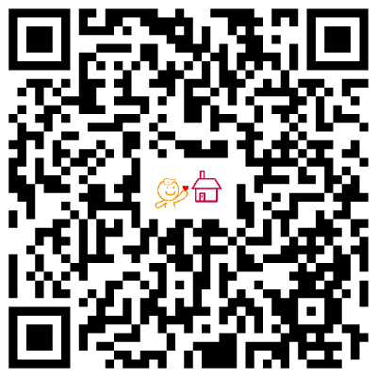
施測準備
準備：所需時間為25-40分鐘，需使用能上網的電腦填答，敬請協助安排學生使用電腦教室
建議優先使用Chrome瀏覽器，IE瀏覽器亦可相容
施測期程：2020/9/17(四)~10/30(五)
施測網址：
https://cfrc.app/cfrc_KL_109_prel_5grade/

Slide 5
注意事項
若老師想先行測試，請務必在問卷中第1題「班級」處填寫「測試」
操作時若遭遇問題，請立即聯繫台大兒家中心 (02-33661255)
敬請於10/30(五)前完成施測

Slide 6
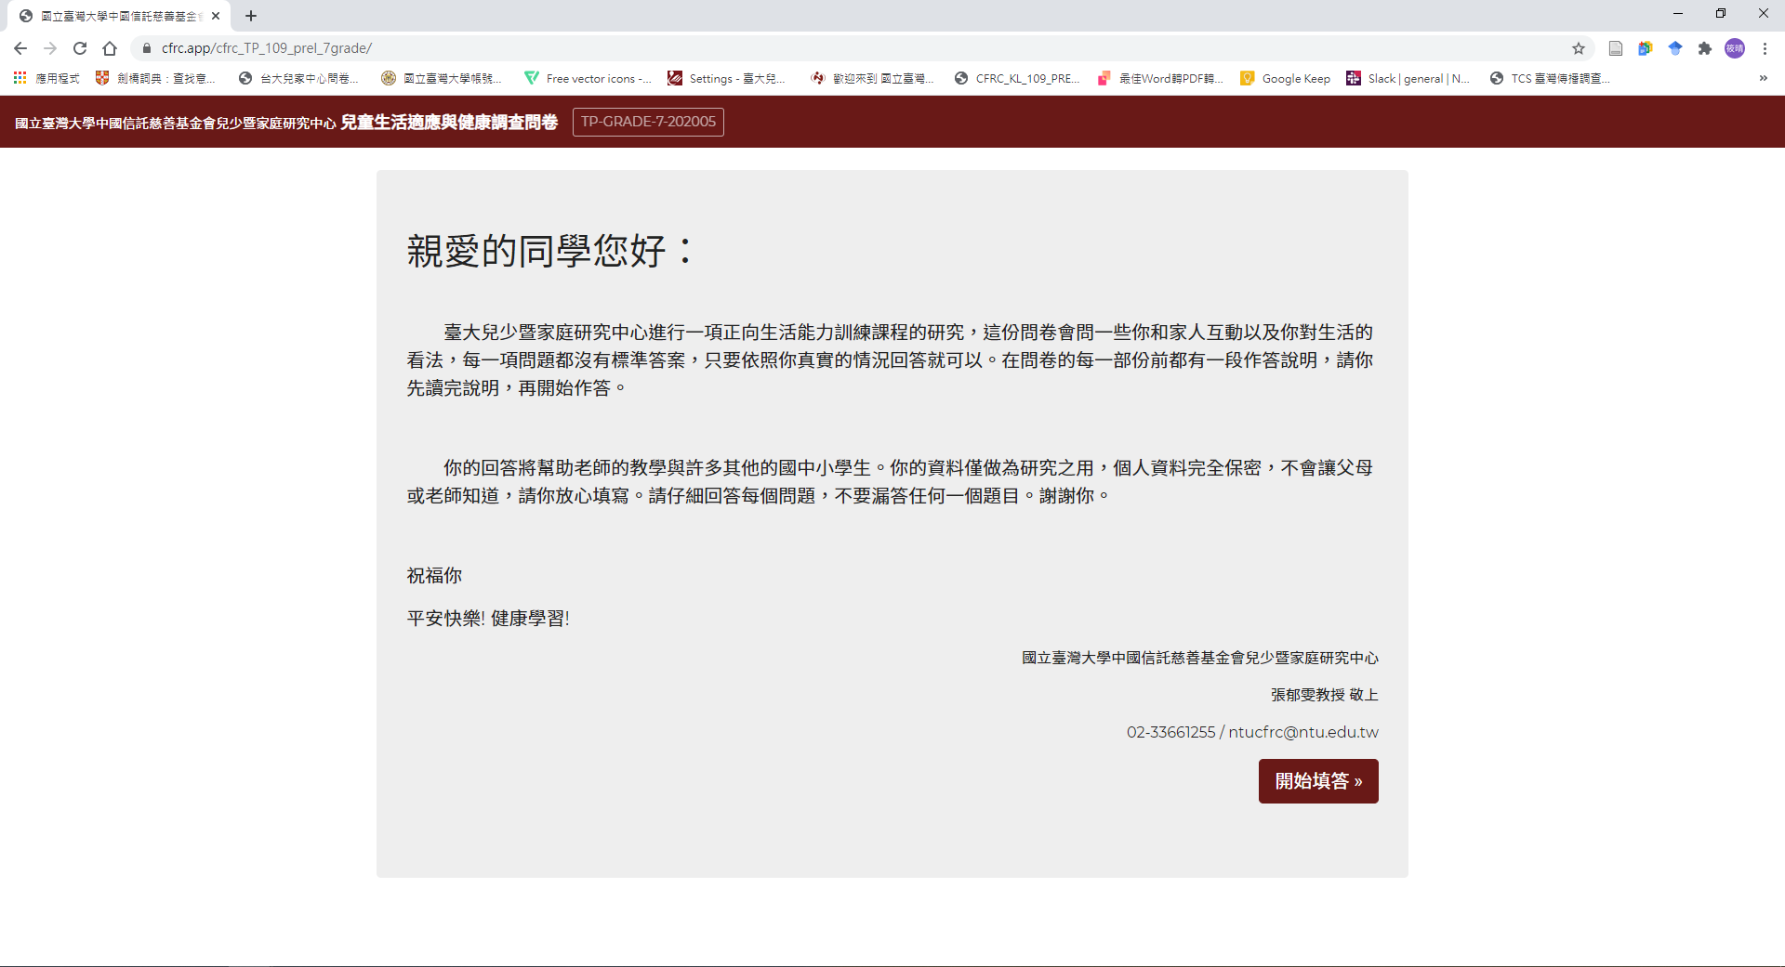
按這裡開始填答

Slide 7
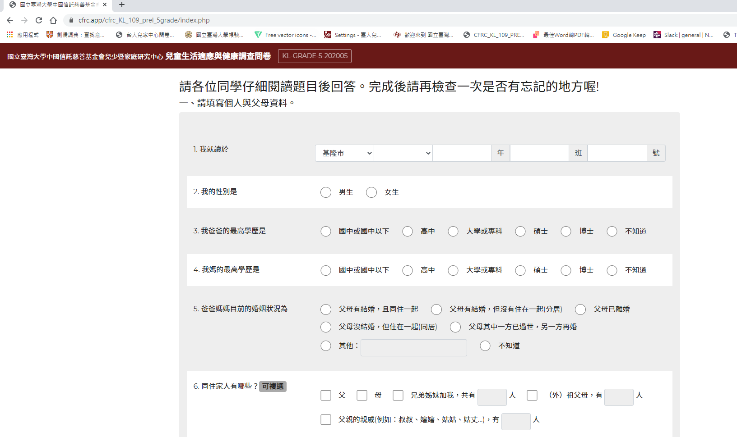
若老師「試用」，請填測試

Slide 8
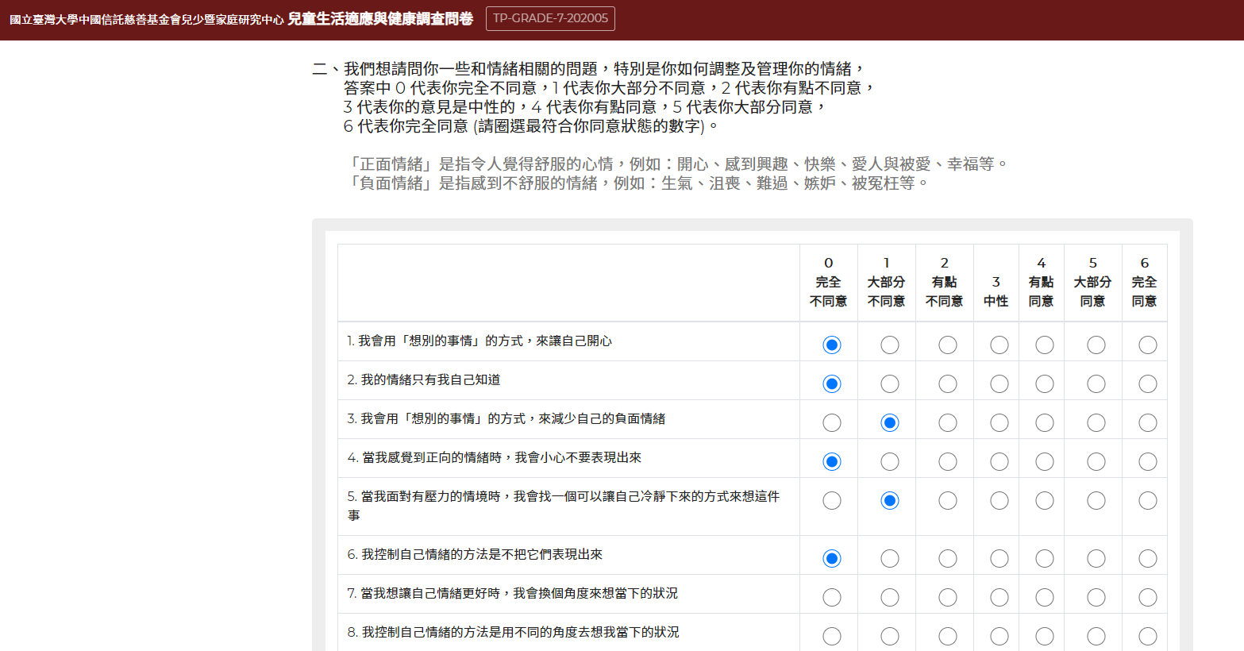
滑鼠點選

Slide 9
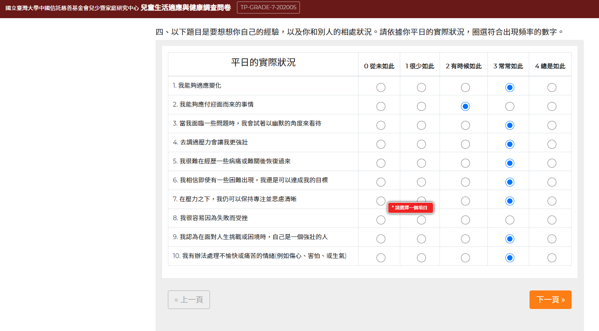

若漏題，系統會提醒有題目未填答

Slide 10
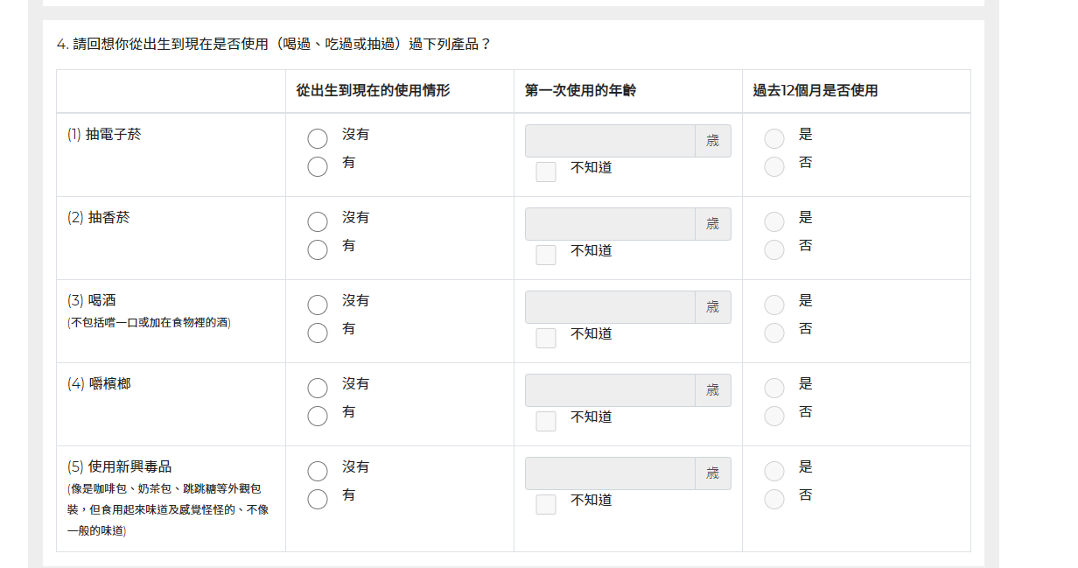
左至右順序填答；
若需更改答案，請從最左側開始重新點選

Slide 11
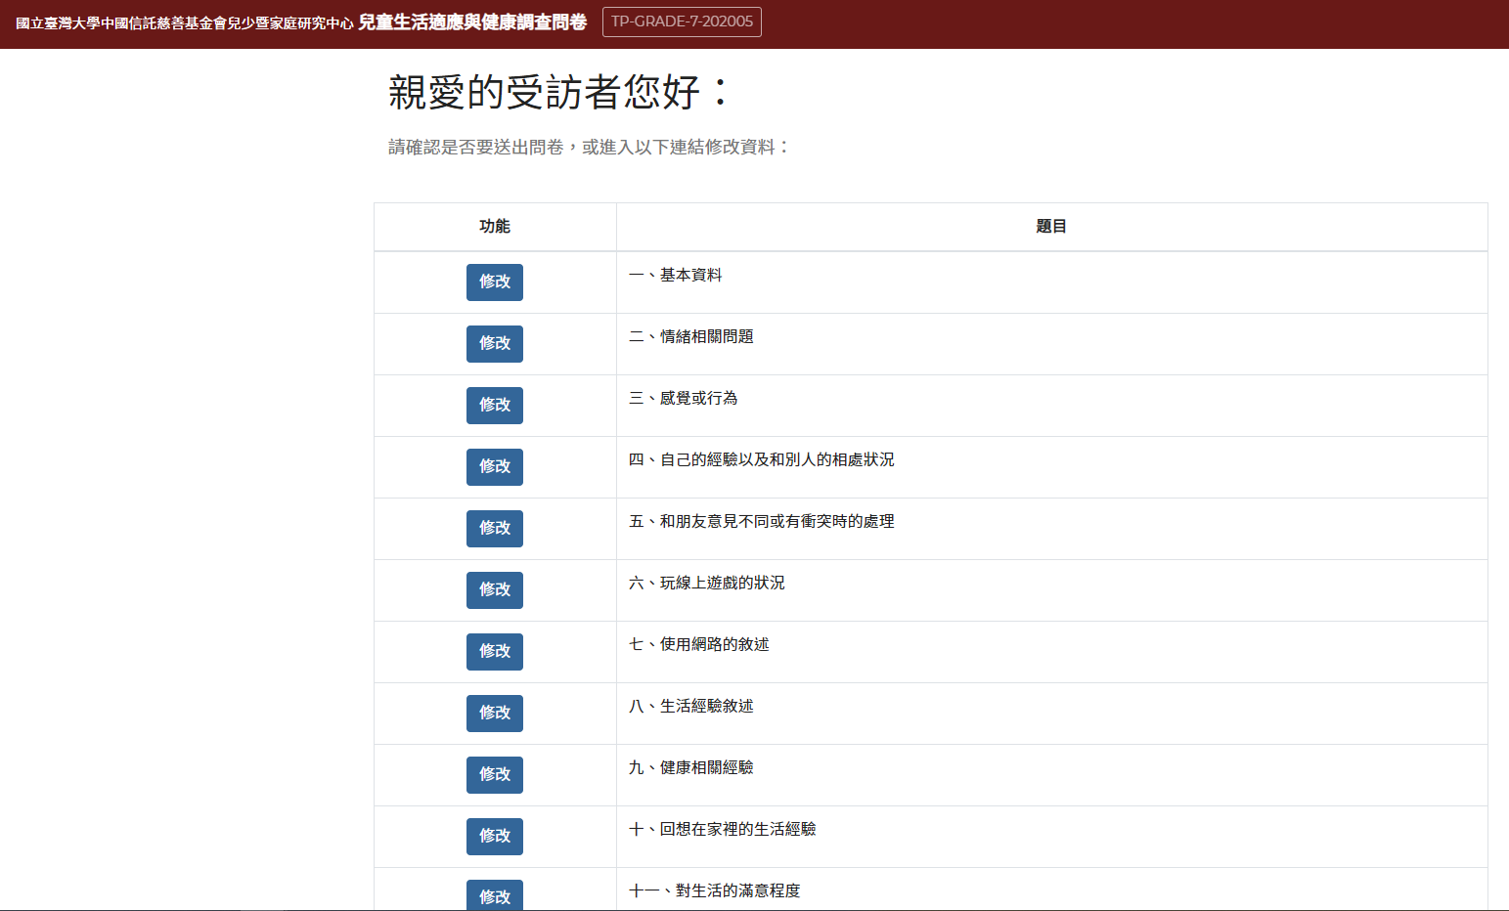
如需修改，請點選「修改」即可回到該題組，完成修改請直接按下一頁，就會返回此頁面

Slide 12
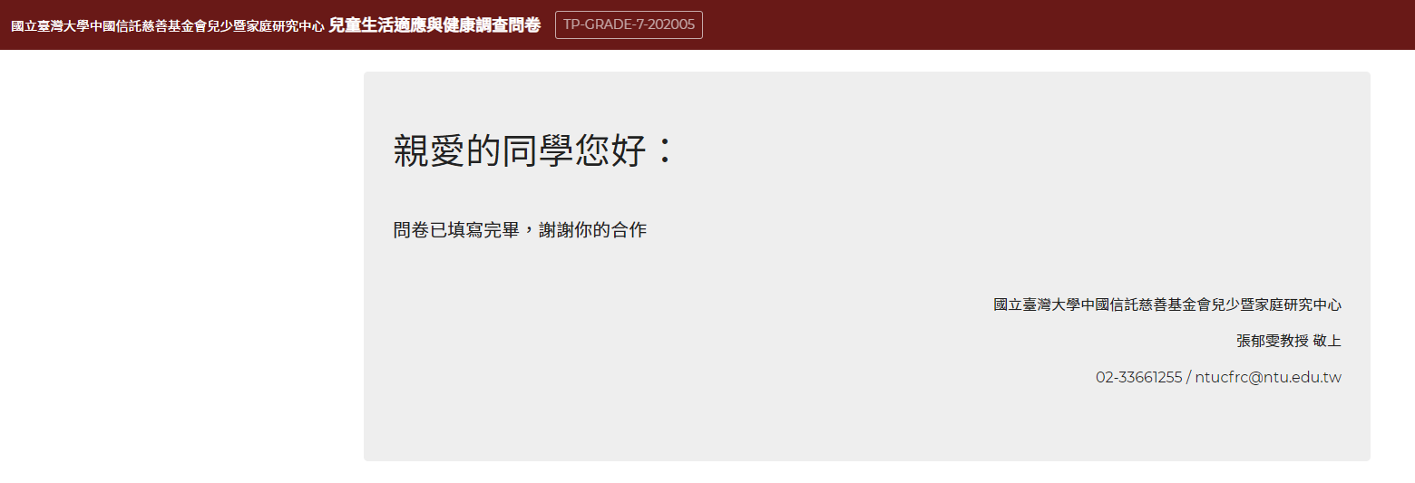
敬請老師協助檢視學生是否完成問卷
若進入此頁面，表示學生已完成問卷，可以關閉視窗結束

Slide 13

若有任何施測相關疑問，敬請和臺大兒家中心聯繫!
02-33661255/aliyacfrc@gmail.com
洪筱晴 研究員
感謝各位老師協助!
Notes:
十分感謝各位學校代表及老師的協助，如有任何施測相關問題，都請不吝和台大兒家中心聯繫，謝謝!

